Slide 1
Conversion réciproque d’énergie électrique en énergie chimique
Agrégation

Slide 2
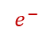
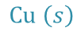
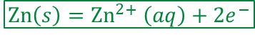
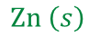

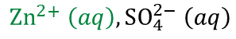
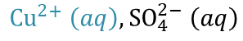

Pile Daniell
-
+
$$e^{−}$$
V
$$I$$
$$Zn \left(s\right)$$
$$Cu \left(s\right)$$
$${Zn}^{2+} \left(aq\right), SO_{4}^{2−} \left(aq\right)$$
$${Cu}^{2+} \left(aq\right), SO_{4}^{2−} \left(aq\right)$$
$$Zn\left(s\right)={Zn}^{2+} \left(aq\right)+2e^{−}$$
$${Cu}^{2+} \left(aq\right)+2e^{−}=Cu\left(s\right)$$

Slide 3
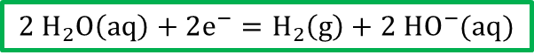

Électrosynthèse de l’eau de Javel
-
+
$$2 H_{2}O\left(aq\right)+2e^{−}=H_{2}\left(g\right)+2 {HO}^{−}(aq)$$
G
$$2 Cl^{−}\left(aq\right)=Cl_{2}\left(aq\right)+2e^{−}$$
e-
Cathode
en fer
Anode
en graphite
Solution de NaCl
à 5 mol.L⁻¹
Cristallisoir rempli
d’un mélange eau-glace
Agitateur magnétique

Slide 4
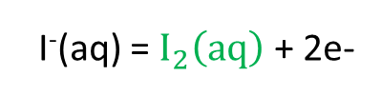
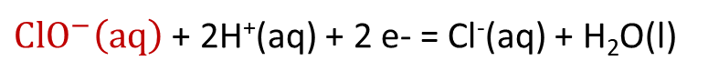
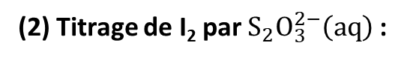
Dosage de l’eau de Javel
Titrage indirect :
$ClO^{−}\left(aq\right)$ + 2H⁺(aq) + 2 e- = Cl⁻(aq) + H₂O(l)
(1) Ajout de KI en excès :
I⁻(aq) = $I_{2}\left(aq\right)$ + 2e-
$$ClO^{−}\left(aq\right)+2I^{−}\left(aq\right)+2H^{+}\left(aq\right)=Cl^{−}\left(aq\right)+I_{2}\left(aq\right)+H_{2}O(l)$$
(2) Titrage de I₂ par $S_{2}O_{3}^{2−}\left(aq\right)$:
$$2 S_{2}O_{3}^{2−}\left(aq\right)+I_{2}\left(aq\right)=2I^{−}\left(aq\right)+S_{4}O_{6}^{2−}(aq)$$
(3) À l’équivalence :
$n\left(I_{2}\right)=\frac{n(S_{2}O_{3}^{2−})}{2}=\frac{[S_{2}O_{3}^{2−}] V_{eq}}{2}=n\left(ClO^{−}\right)$_{titré}

Slide 5
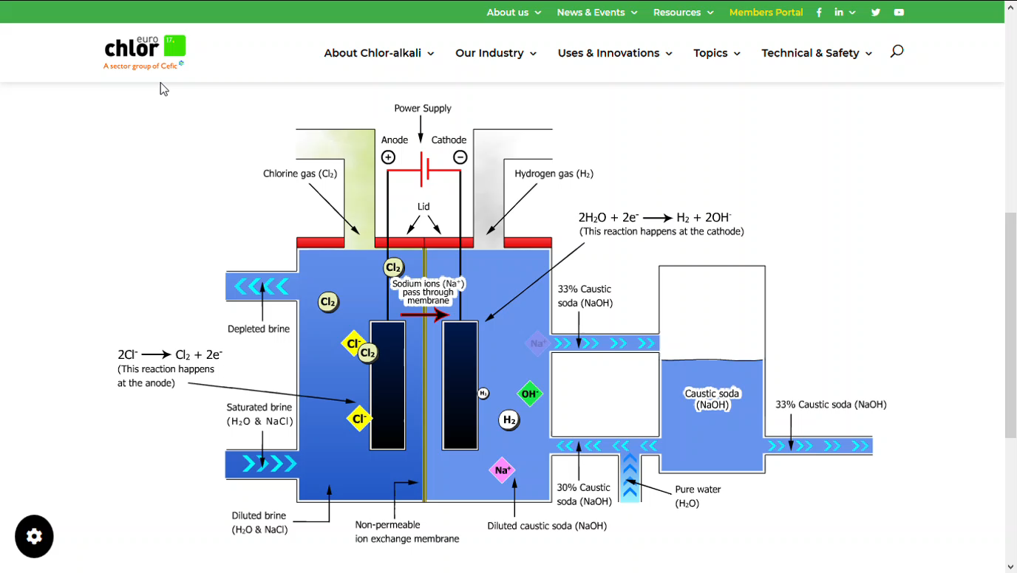
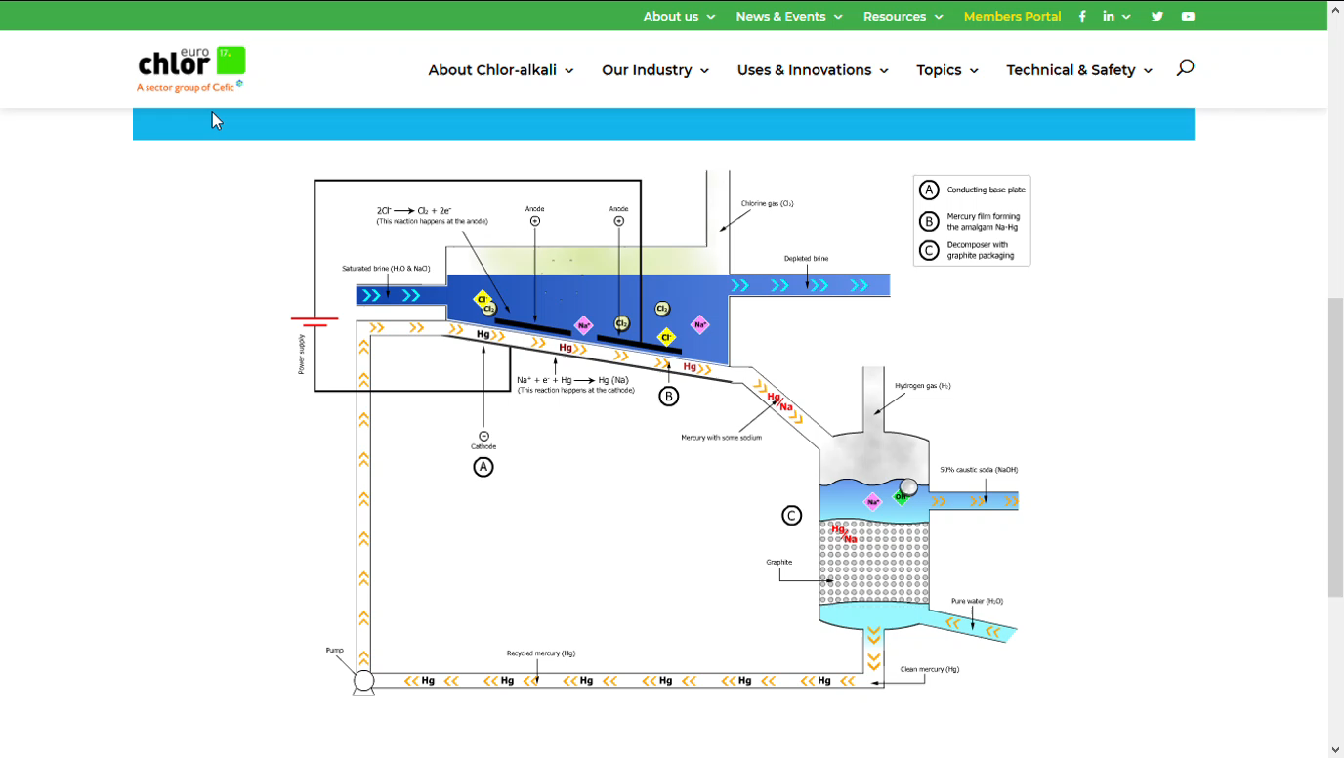
Synthèse industrielle
Cellule à membrane
Cellule à mercure
https://www.eurochlor.org/about-chlor-alkali/how-are-chlorine-and-caustic-soda-made/membrane-cell-process/

Slide 6
Processus de synthèse industriels
Processus | Avantages | Inconvénients | Production en Europe (%)
Cellule à mercure | Dichlore de haute pureté Soude concentrée | Consommation énergétique élevée Utilisation de mercure | 0
Cellule à membrane | Séparation des produits Consommation énergétique modérée | Nécessite une purification du dichlore | 85
Autres |  |  | 5
https://www.eurochlor.org/about-chlor-alkali/how-are-chlorine-and-caustic-soda-made/membrane-cell-process/

Slide 7
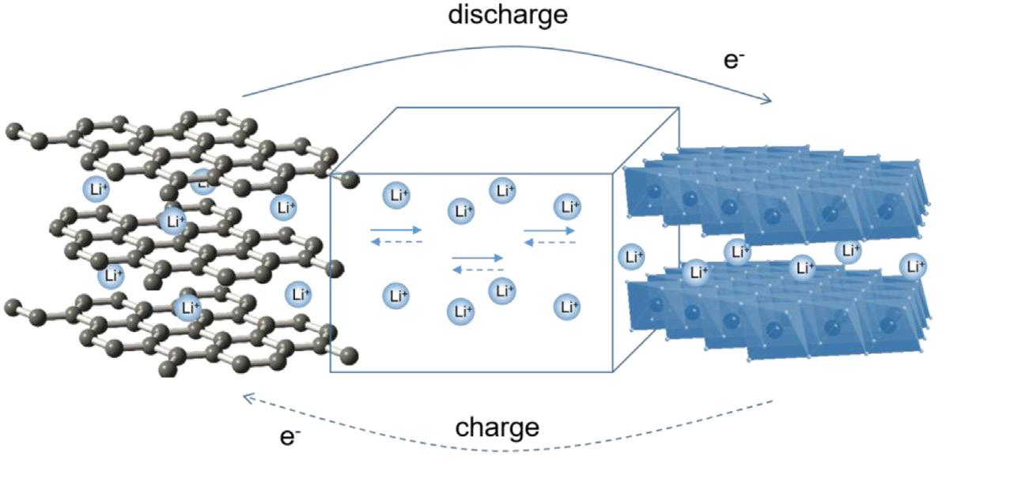
Accumulateur Li-ion
Anode en graphite
C et LiC₆
Cathode
LiCoO₂ et Li_{1-x}CoO₂
Électrolyte
LiPF6 et solvant organique

Slide 8
Merci

